Slide 1

AI Faster Team
Chủ đề: Kmeans
(Giải quyết từ gốc)
Người soạn: Đào Xuân Hoàng Tuấn

Slide 2
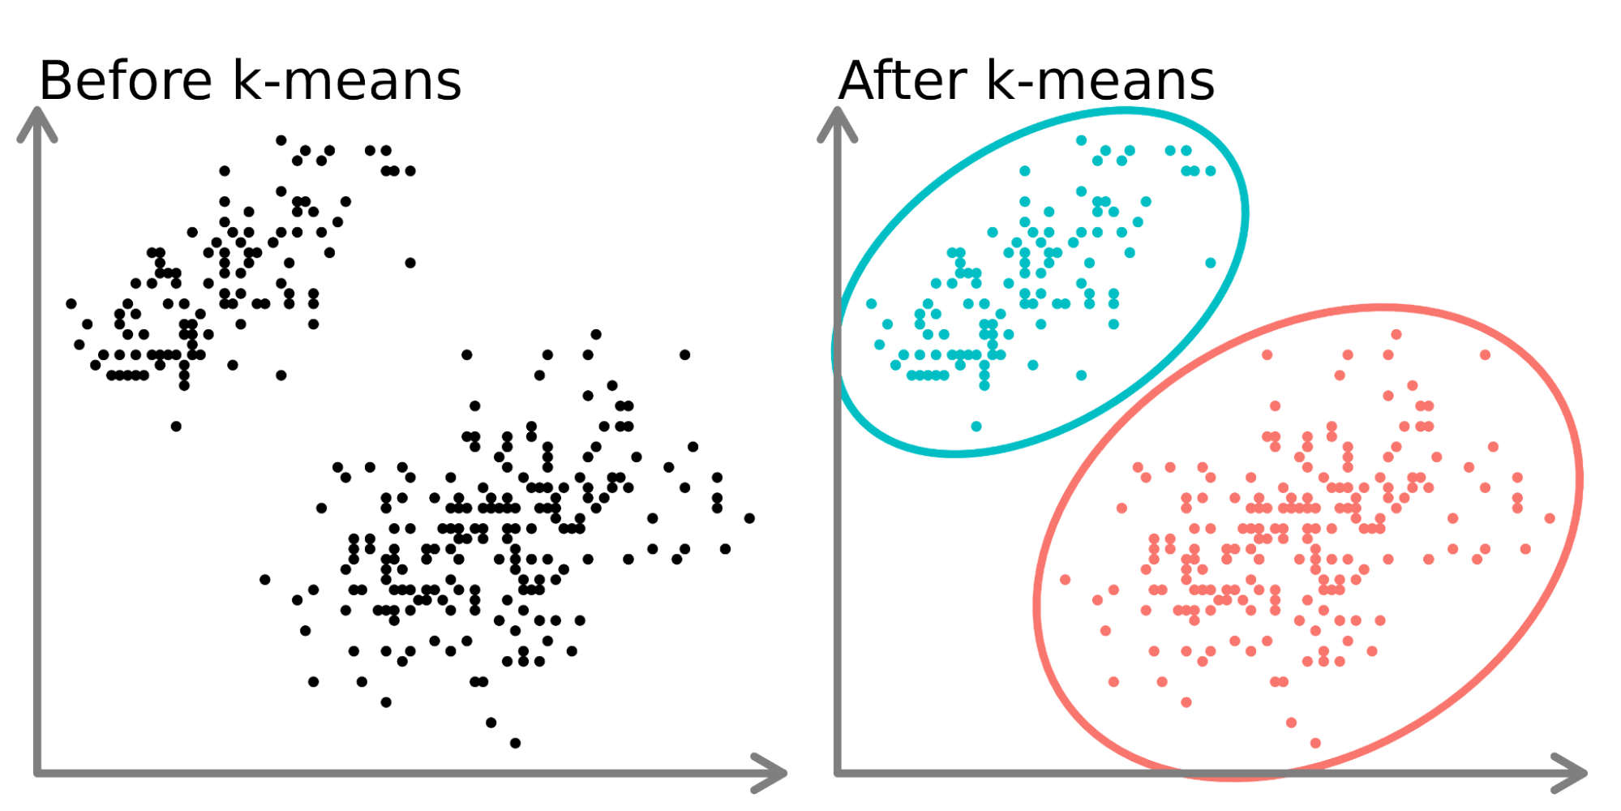
Giới thiệu thuật toán K-means
Unsupervised learning
Phân cụm
https://www.datacamp.com/tutorial/k-means-clustering-python

Slide 3
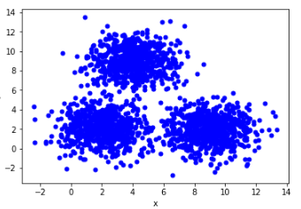
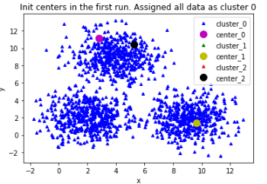
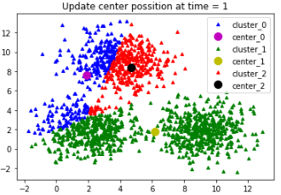
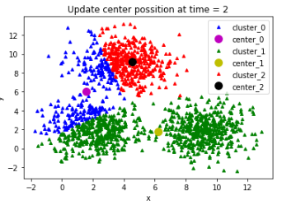
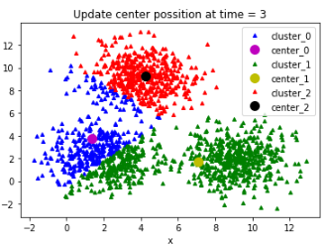
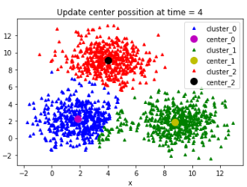
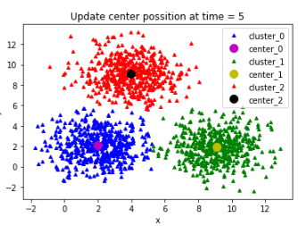
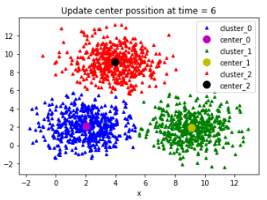
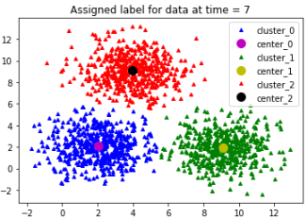
B1: Xác định K
B2: Random ra K điểm
B3: Gán
B4: Update

Slide 4
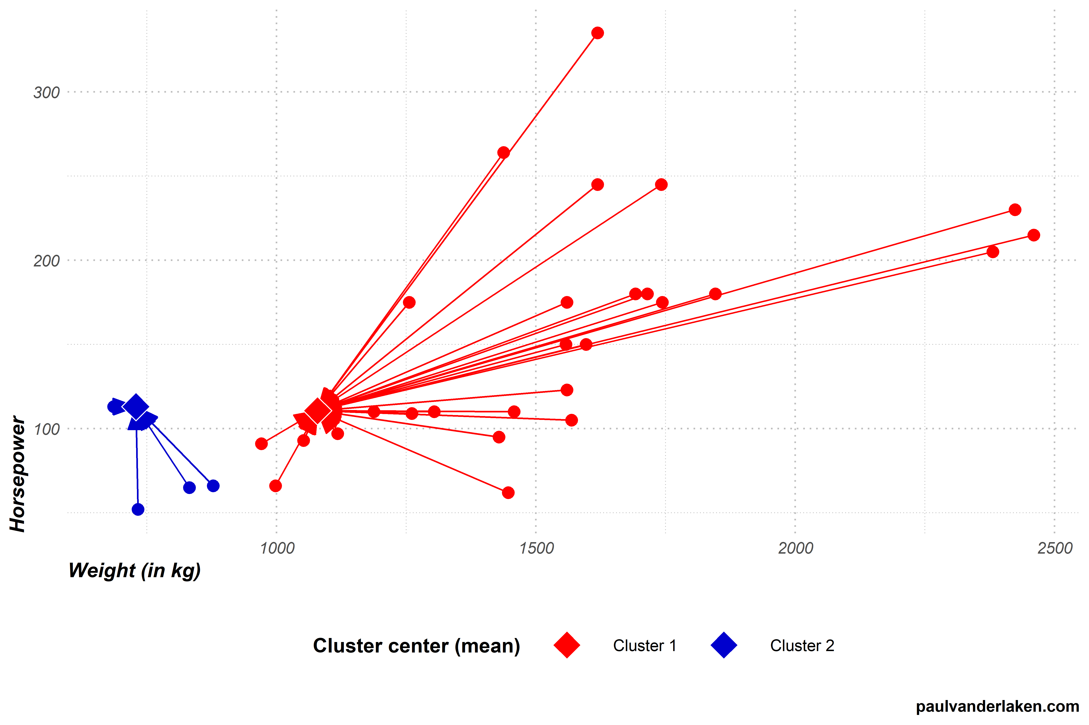
Cách update
Đầu tiên với mỗi điểm ta gán các điểm vào tâm random gần nhất điểm đó nhất

Slide 5
Cách update
Sau đấy chọn ra điểm là trung điểm của cụm đấy rồi chọn điểm đó làm tâm mới
Và tiếp tục với mỗi điểm thì gán điểm đó với tâm cụm gần nhất

Slide 6
Visualization thuật toán bằng cơm

Slide 12
Ứng dụng của thuật toán Kmeans
Phân khúc khách hàng trong kinh doanh
Phân tích gen trong y khoa
Sử dụng trong các bài toán Image segmentation
Nén hình ảnh.
Phát hiện tế bào ung thư.
Phát hiện bất thường (anomaly detection).
Và rất nhiều ứng dụng khác
Xem chi tiết trên machinelearningcoban.com

